Slide 1
Тыва республиканың Кызыл хоорайының муниципалдыг бюджеттен хандырылгалыг дугаары 30 школа назыны четпээн холушкак хевирниң уруглар сады
«Чаштар ѳргээзи»
Тыва дыл башкызы:
Монгуш Альбина Анатольевна
Кызыл 2020

Slide 2
Бистиң садта тыва дылды 1-ги бичии бѳлүктен школага белеткел бѳлүктеринге чедир ѳѳренип турар. 1-ги бичии бѳлүктен ортумак бѳлүктерге чедир кижизидикчи башкылар кружок кылдыр тус-тузунда эрттирип турар. А улуг бѳлүк болгаш школага белеткел бѳлүктерге тыва дыл башкызы Монгуш А.А. эрттирип турар. Тыва дыл башкызының эрттирип турар бѳлүктеринде ниитизи-биле 161 уруг бар. Оларның аразында 35 уруг тыва дылга чугаалавас, орус (янзы-бүрү) дылдыг уруглар база бар. Орус дылдыг уругларга тыва дыл кичээлин тыва дыл башкызы бодунуң кружогу кылдыр ап турар. А арткан уруглар боттарының тѳрээн (тыва) дылын неделяда 2 катап ѳѳренип турар. Улуг бѳлүкте уруглар саны ниитизи-биле 61 уруг, оларның аразында орус дылдыг уруглар 11, (2 ортумак бѳлүк бар). Школага белеткел бѳлүүнде ниитизи-биле 90 уруг бар, оларның аразында 14 орус дылдыг уруглар бар, (3 школага белеткел бѳлүк бар). Тыва дыл башкызының кичээлинде 126 тыва дылдыг уруглар ѳѳренип турар.

Slide 3
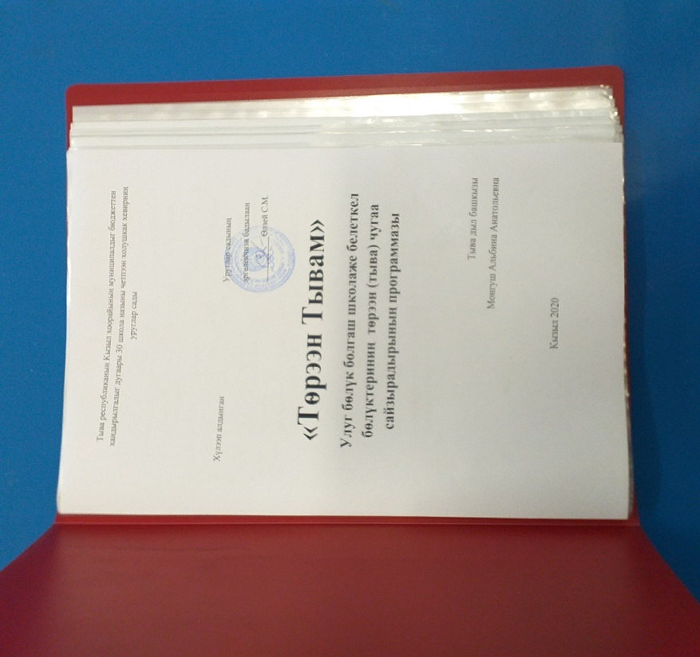
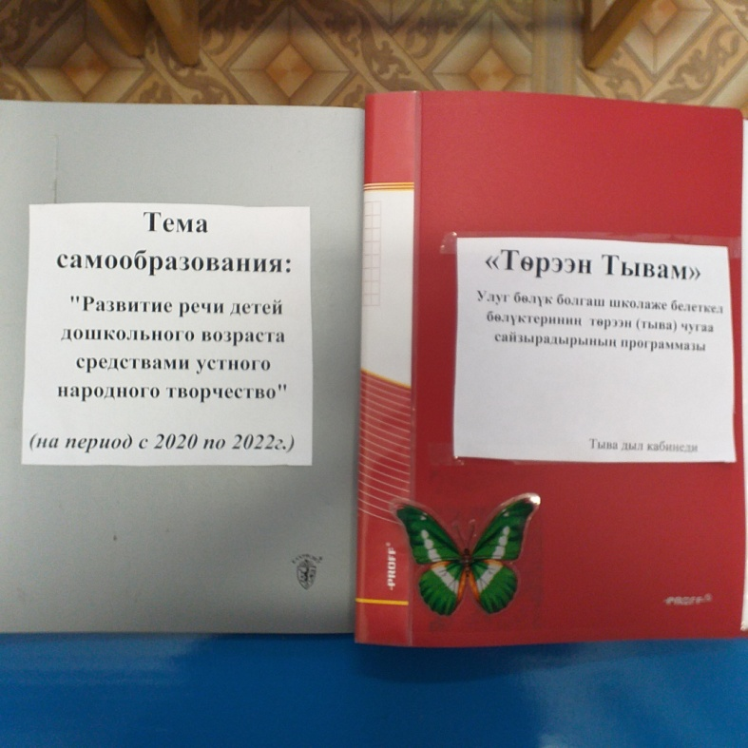
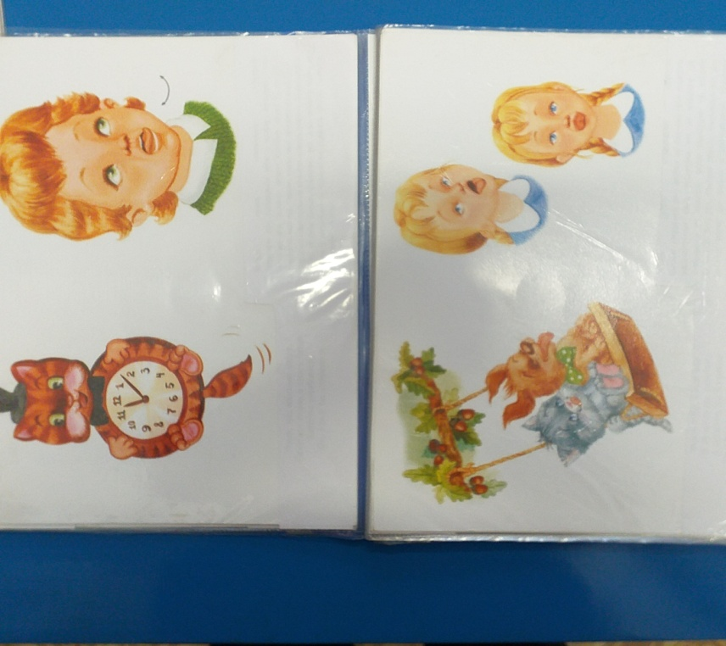
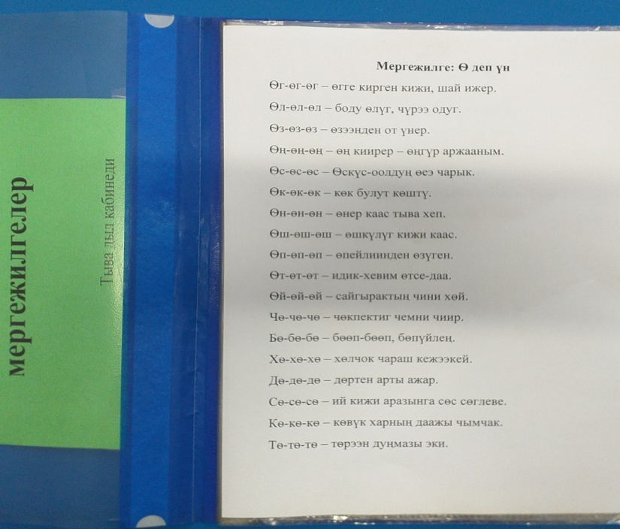

Slide 4
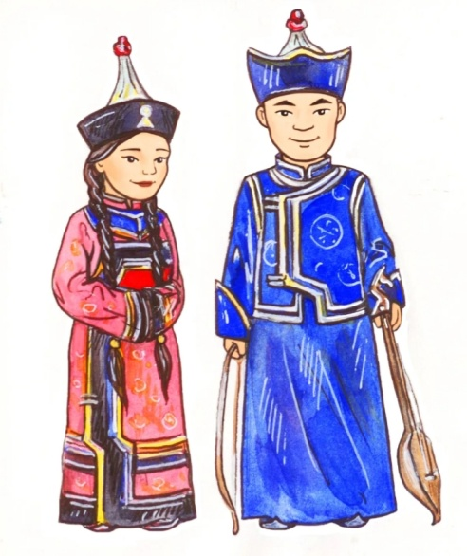
Тыва кижиниң овур-хевири
Тыва чоннуң национал хеви-биле уругларны таныштырар.

Slide 5
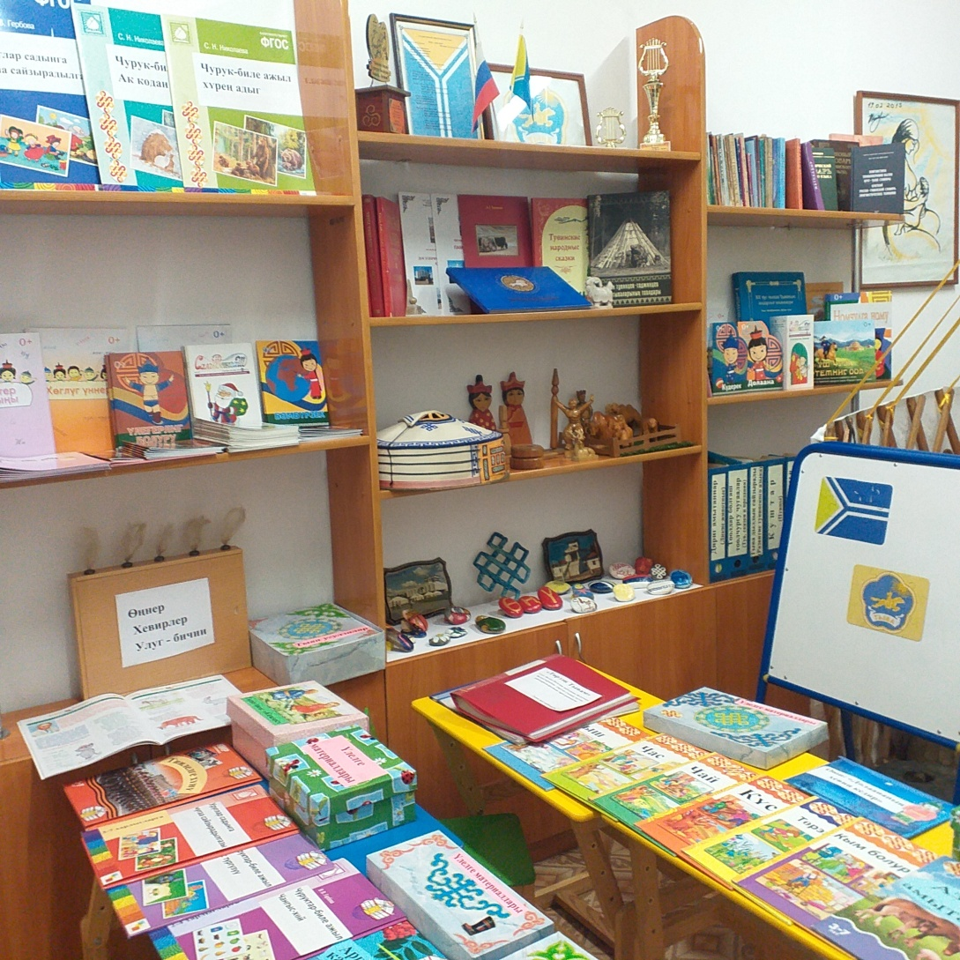
Чылыг , чырык тыва дыл кабинеди

Slide 6
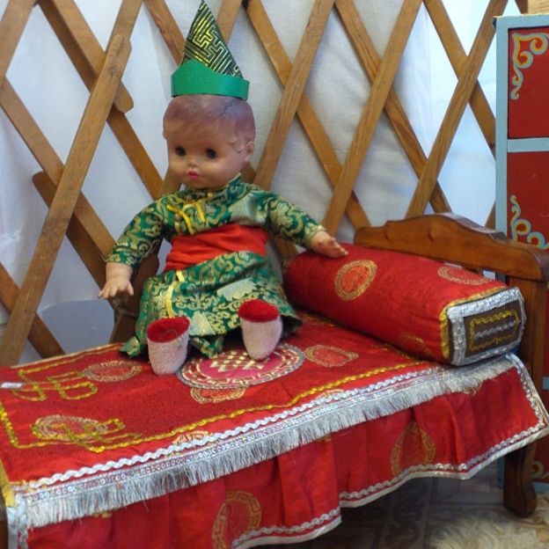
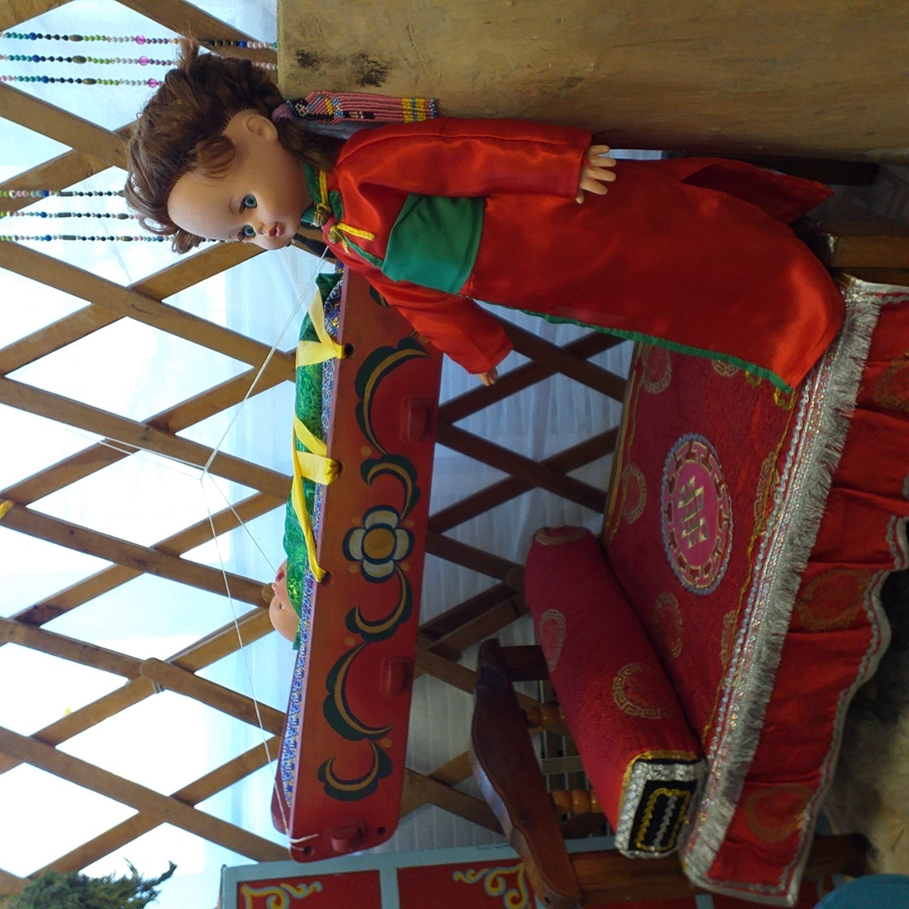
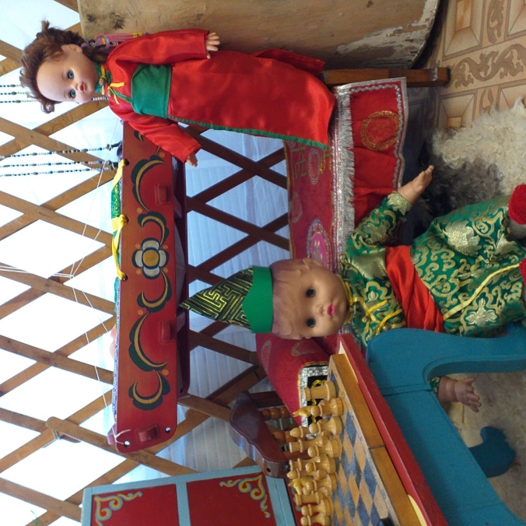
Күдерек биле Долаана база кавайда бичии чаш тѳл

Slide 7
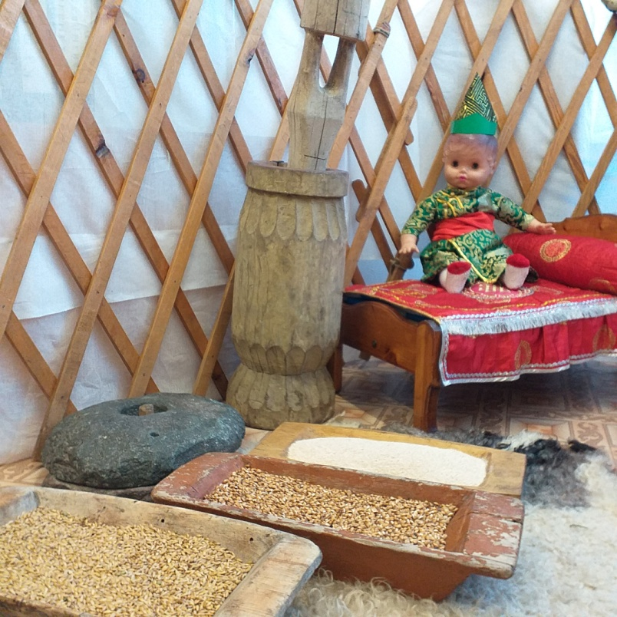
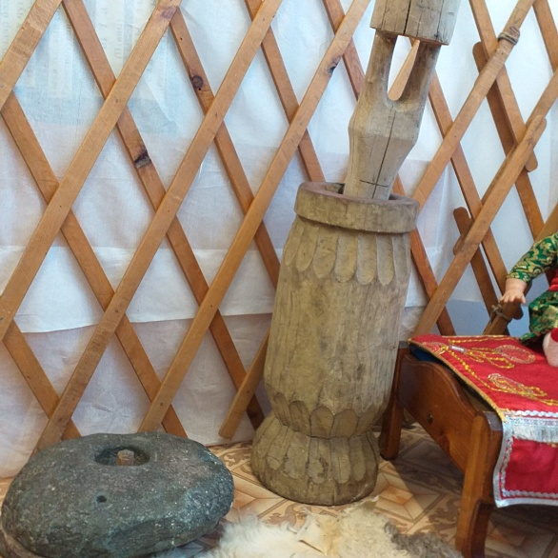
Хоорай уругларынга чиг, бышкан тарааны кѳргүзүп, согааш балага тарааны соктаарын ѳѳредип, улаштыр дээрбеге дыртыптарга, амданныг чаагай далган үнүп кээрин кѳргүзер.
Тараам турда,
Тодуг-ла мен.

Slide 8
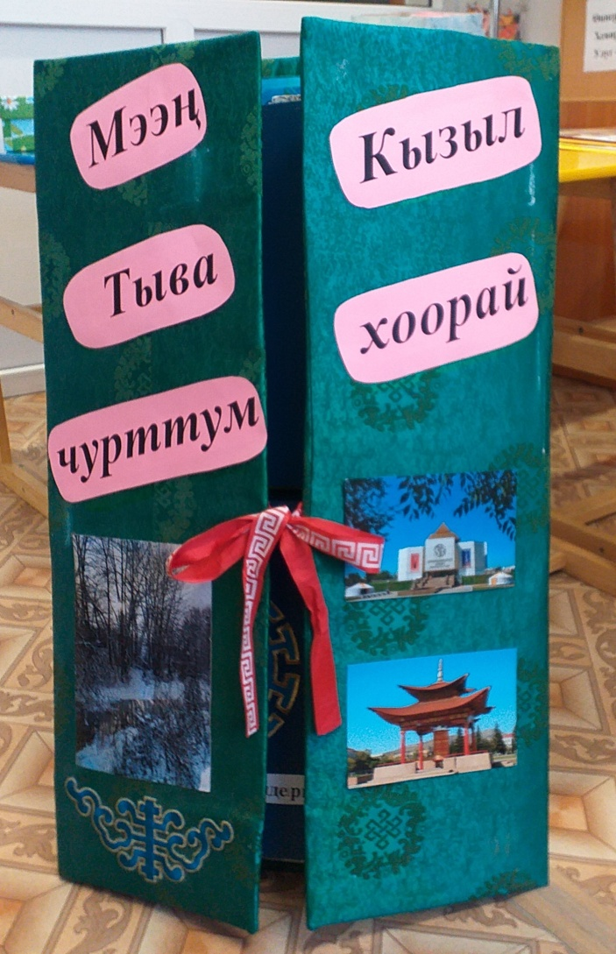
Кѳргүзүг материалы (лэпбук). Темалары: «Тыва республика» биле «Мээң хоорайым - Кызыл». Кичээл эрттирерде аңгы-аңгы бѳлүктерже алырга эптиг.

Slide 9
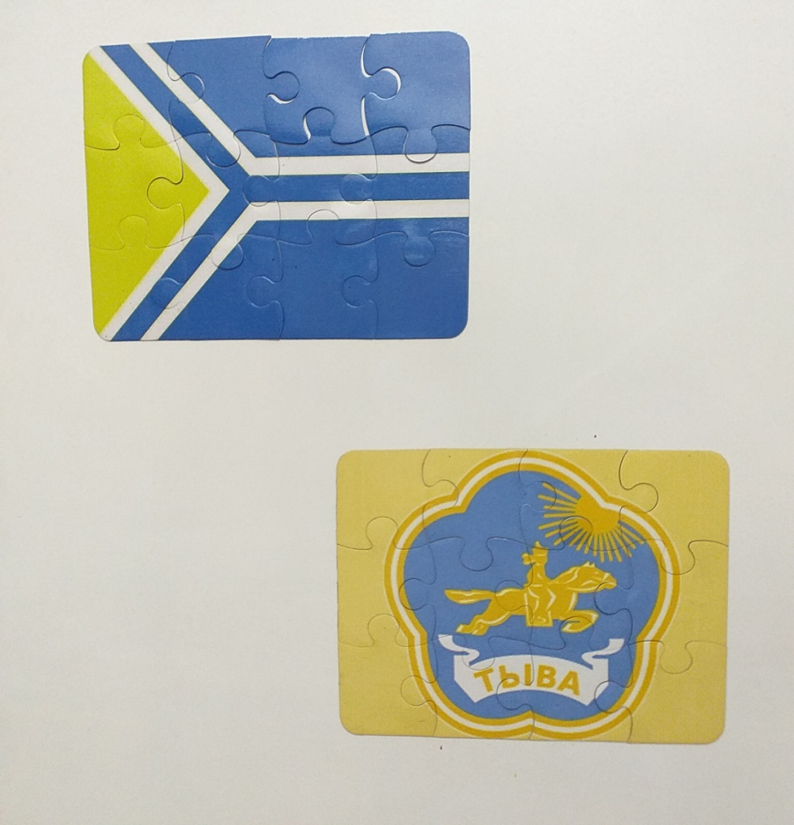
Оюн «Тыва пазл». Бир талазы магниттиг Тыва республиканың тугу биле сүлдезин чураан пазл. Уруглар улуг күзели-биле ойнаарлар.

Slide 10
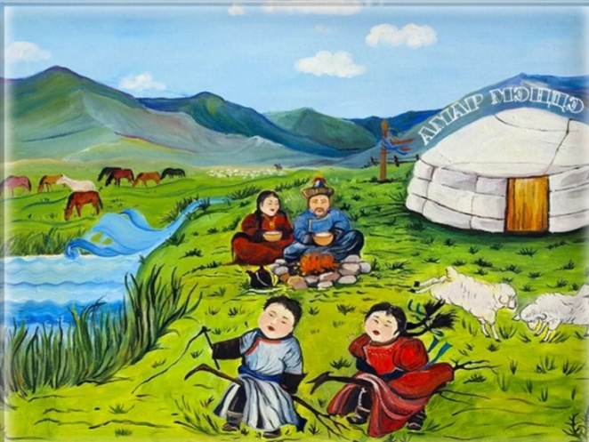
Тос-ла чүзүн малымайны,
Доруктурза байыыр-ла мен.
Ѳгнүң даштындан уругларны таныштырар, тыва чоннуң чеди чүзүн малы-биле таныштырар. Кажаа деп чүл, ооң хевирин кѳргүзер.

Slide 11
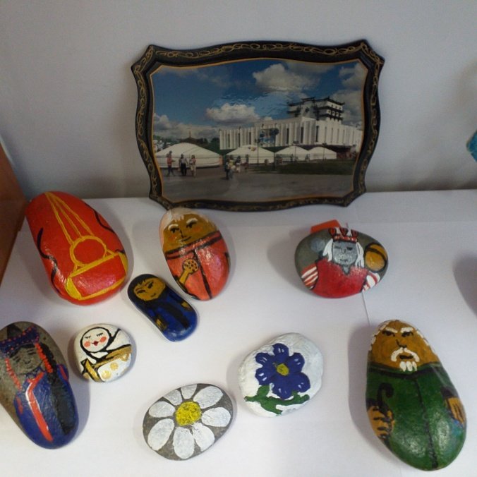
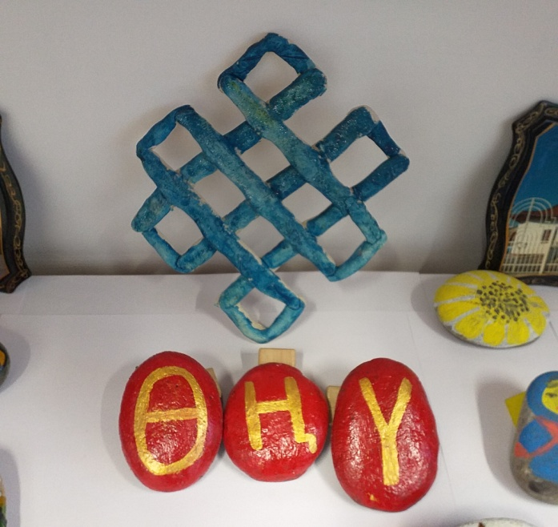
Дириг даштар болгаш дустуг далган
«Дириг даштар» деп даштар-биле тыва кижиниң овур-хевирин, туктарны, тыва янзы-бүрү хээлерни, аъттың овур-хевирин дээш оон-даа ѳске чүүлдерни уруглар-биле чураан бис. Тыва чоннуң эртинези үш тыва үжүктерни база чураан. Даштардан аңгыда ортузунда турар ѳлчей удазынын дустуг далган-биле уруглар тудуп кылган.

Slide 12
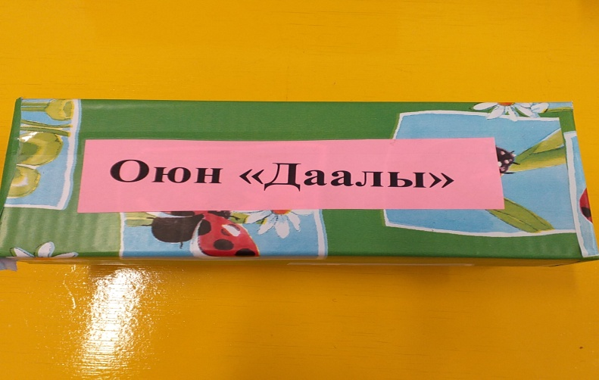
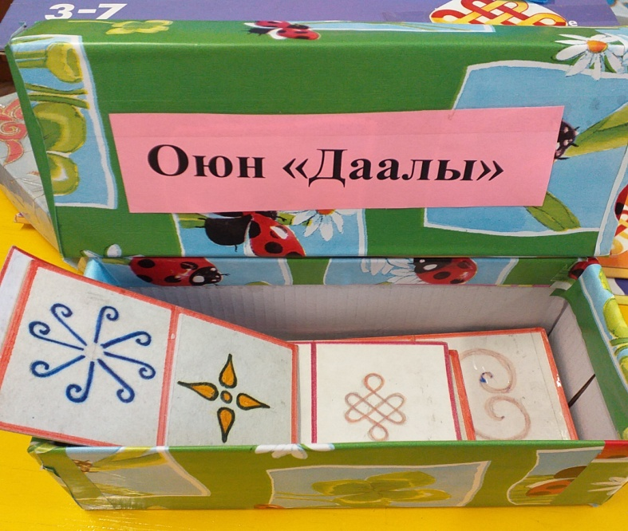
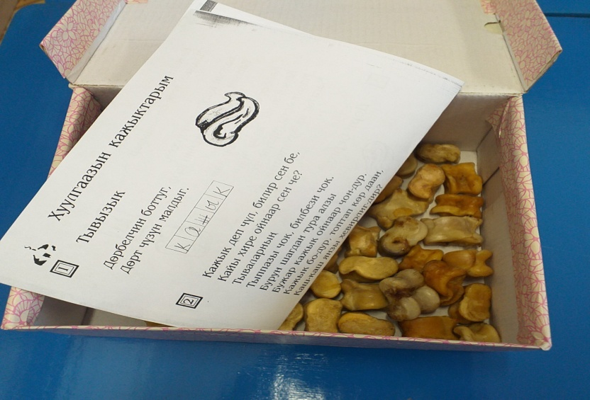
Оюннар чаш уругларга аргажок чугула херек. Угаан-медерелин болгаш күш-шыдалын сайзырадыр.

Slide 13
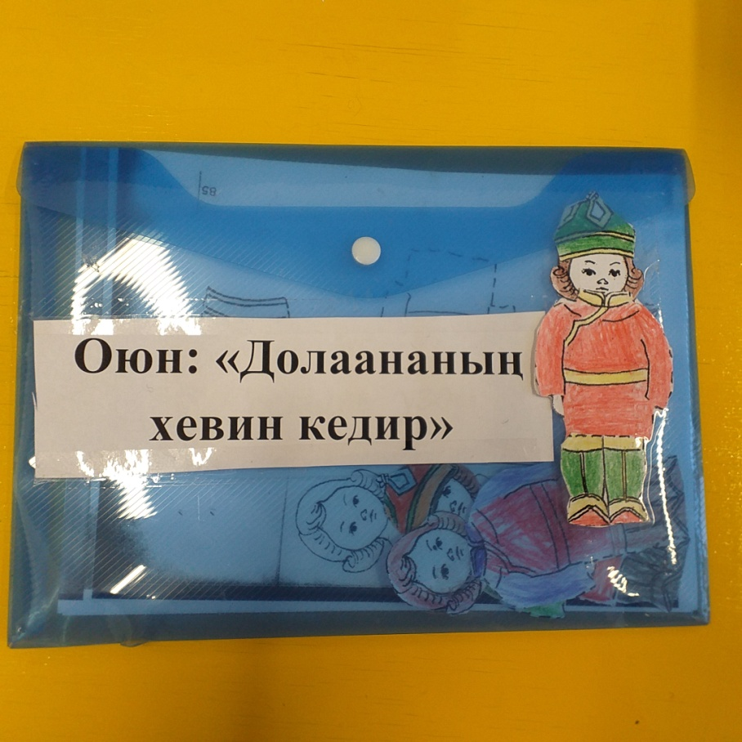
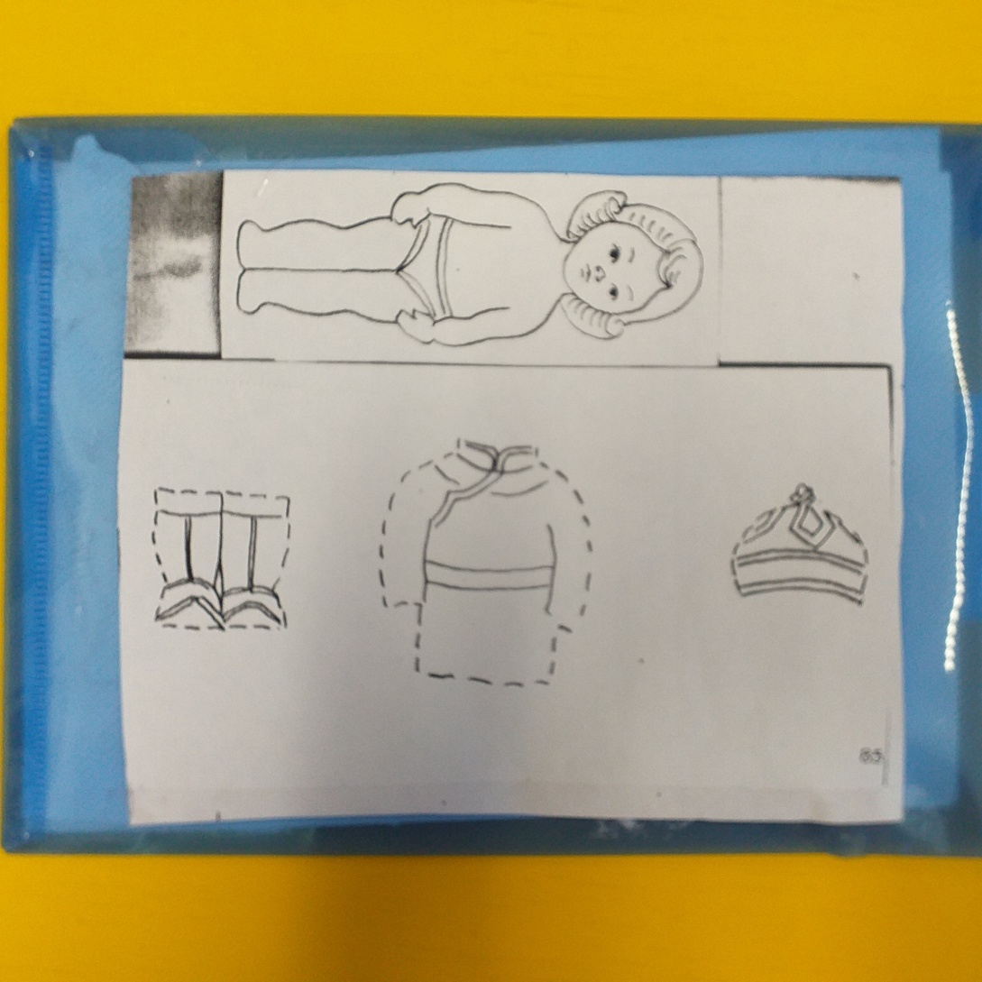
Оюн «Долаананың хевин кедир». Уруглар белеткээн саазында чуруктарны хачы-биле кескеш, Долаанага хевин чышпыргаш, ѳңнээр.

Slide 14
Матпаадыр. Ынак оюннарывыстың бирээзи
Матпаадыр паштанзын,
Бажы-Курлуг маназын.
Ортаа-Мерген одагланзын,
Уваа-Шээжең уруктазын.
Биче-Мѳѳмей бүүрек-баарак чизин,
Чээрген-чаарган чыгзын.
Арбай хоор, арбай хоор!

Slide 15
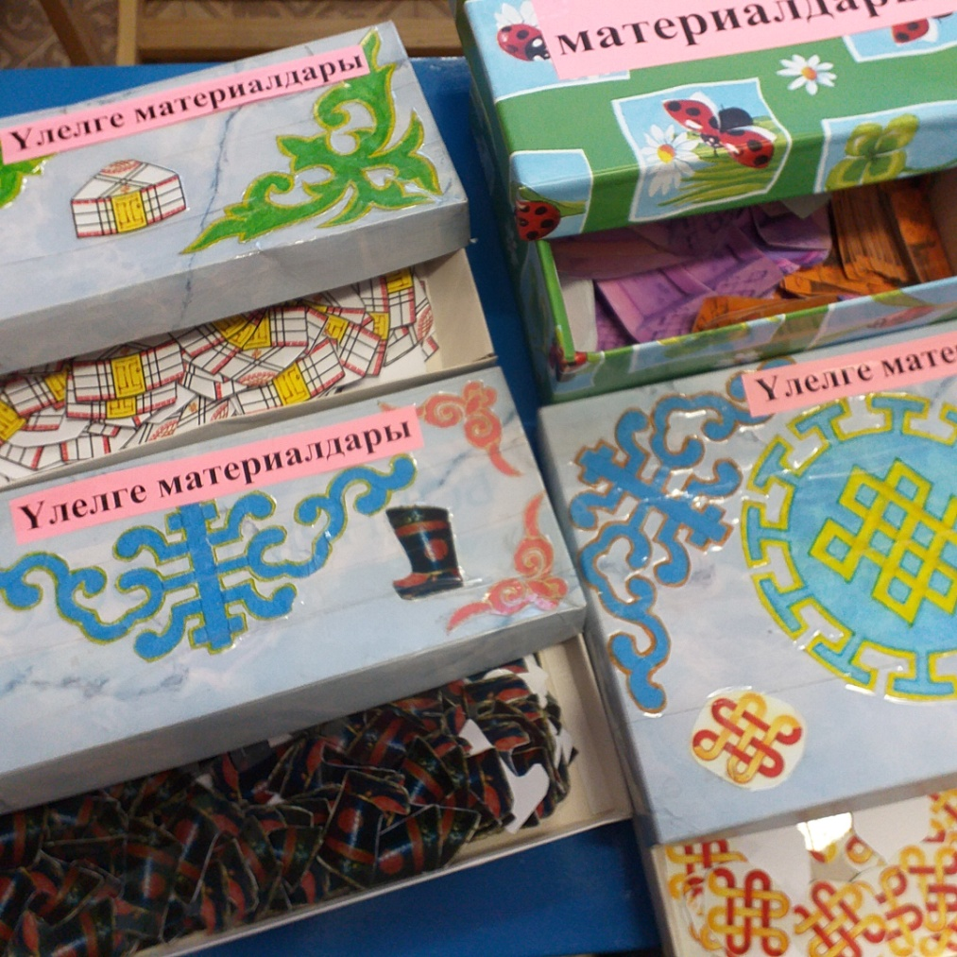
Үлелге материалдары

Slide 16
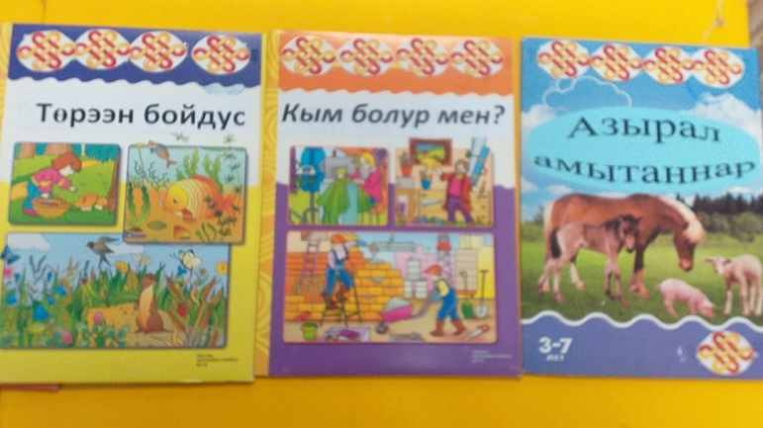
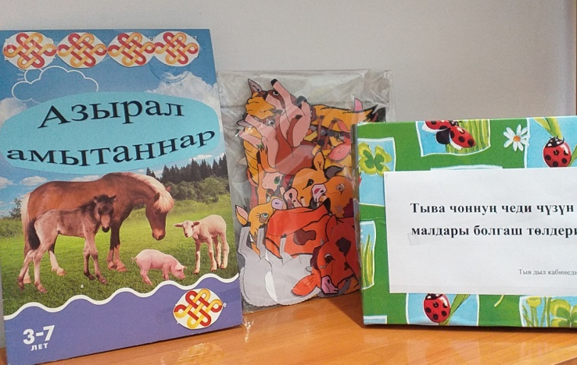
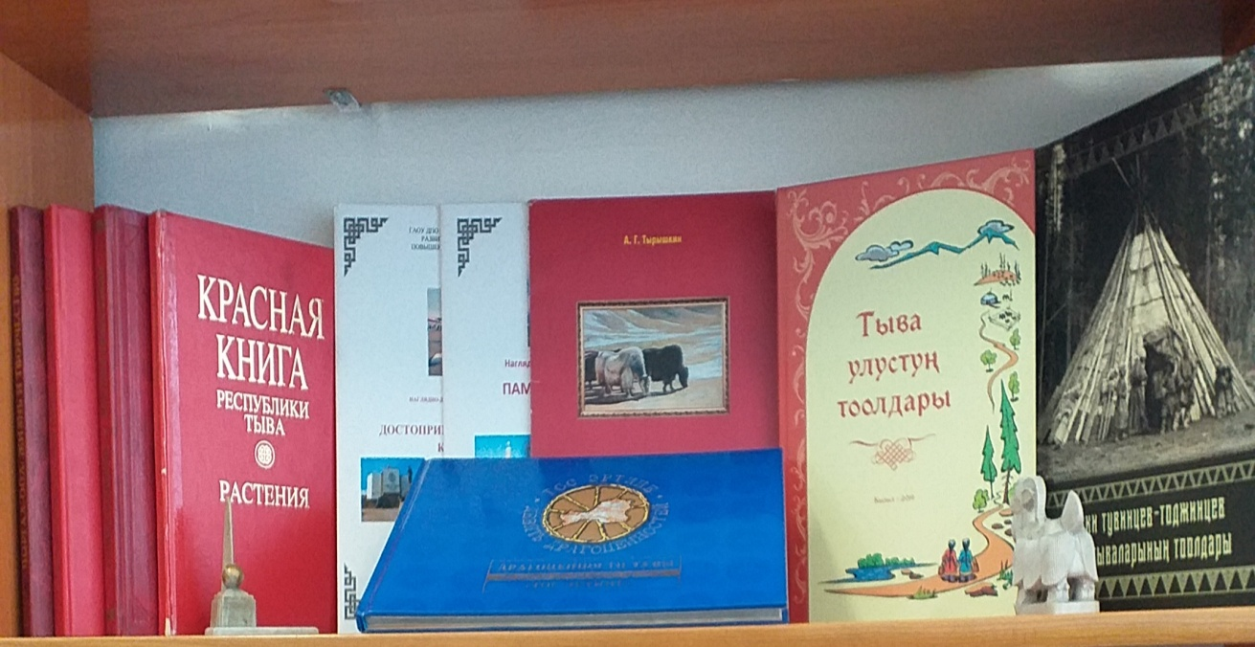
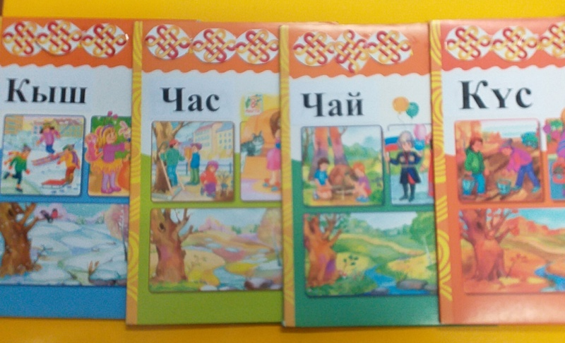
«Тѳрээн Тывам» деп программавыста темалар назы-хар аайы-биле бердинген болганда, бис база кѳргүзүг материалдарын назы-хар аайы-биле кылган бис. Чуруктар-биле ажыл. Чугаа сайзырадылгазы, чаа сѳстер курлавырынга, харылзаалыг чугаа сайзырадылгазынга, үжүк-бижикти ѳѳредиринге херек материалдар.
Сѳѳлгү үнген номнар
дерилгези

Slide 17
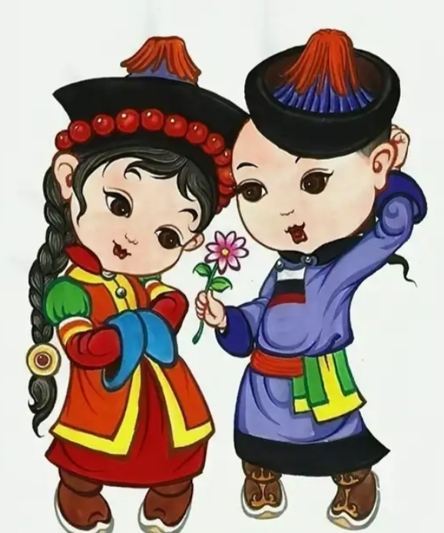
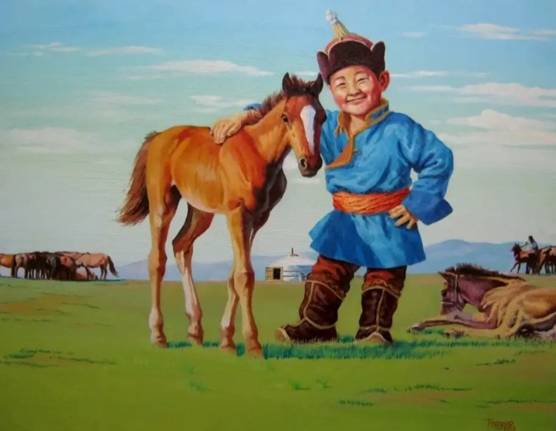
Улуг сонуургал-биле кѳргениңер дээш четтирдивис!

